Slide 1

INOVAČNÍ EKOSYSTÉM UNIVERZITY KARLOVY
Hana Kosová
3.12.2019, INOVACE 2019, Praha

Slide 2

+
Centrum pro přenos poznatků a technologií Univerzity Karlovy

Slide 3
Centrum pro přenos poznatků a technologií Univerzity Karlovy – CPPT UK
Podle Statutu UK „jiné pracoviště”, od 06/2018 úzká spolupráce s Charles University Innovations Prague, s.r.o.
Cílem CPPT je „aktivně přispívat k naplnění třetí role UK, zvyšovat atraktivitu univerzity a její přínos pro společnost” (mise CPPT)
V praxi: poskytování služeb a informací v oblasti transferu poznatků a technologií a jejich komercializace

Slide 4
Služby pro celou UK i navenek v následujících oblastech
Ochrana duševního vlastnictví (průmyslová práva, know-how, ochranné známky), management inovací a transfer technologií a znalostí
Vzdělávání a PR
Projekty
Fundraising (veřejné i soukromé zdroje)

Slide 5
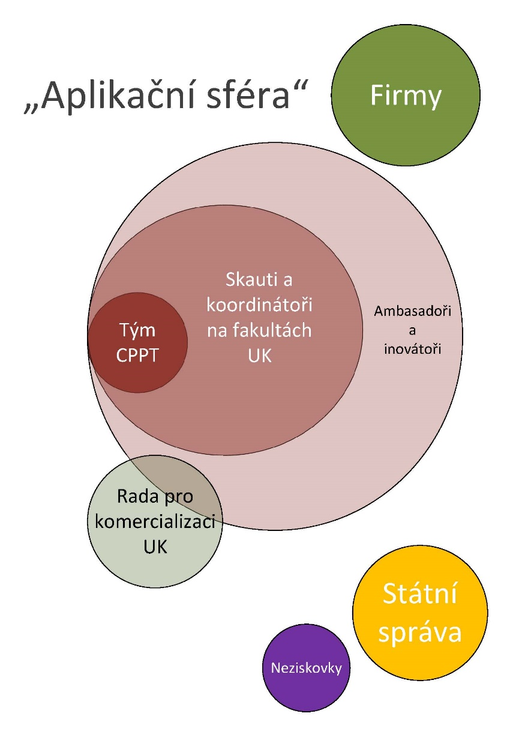

Slide 6
Nabídka CPPT vně UK
Hlavní kontaktní bod pro oblast komercializace VaV výstupů UK
Smluvní ujednání (NDA, MTA, licence, smluvní výzkum...)
Networking a propojení na akademiky, podpora konzultačních služeb
Užití značky UK jako přidané hodnoty
Správa a nabídka patentového portfolia

Slide 7
Příklady zprostředkované spolupráce s komerčními subjekty
Poskytování služeb, konzultace a/nebo výzkum na zakázku (MFF UK – IBM)
Společné výzkumně-vývojové projekty s komerčním subjektem (MFF UK – IBM, PedF – Techambition)
Přenos poznatků a technologií formou prodeje IP/know-how (Tesla Medical, Swenox) – od 06/2018: CUIP, s.r.o.
Přenos poznatků a technologií formou licencování IP/know-how a nepravá spin-off společnost (Homebalance)

Slide 8
Kontakt na CPPT UK
Seznam pracovníků CPPT a základní info na stránkách UK www.cppt.cuni.cz
Osobně: 8 - 18h kanceláře v Petrské 3, Praha 1
Telefon: + 420 224 491 255
E-mail: cppt@ruk.cuni.cz

Slide 9
Charles University Innovations Prague s.r.o.
INOVACE 2019, Týden výzkumu, vývoje a inovací v ČR
Praha 3. 12. 2019
Hana Kosová

Slide 10

CUIP představení
Charles University Innovations Prague
  CUIP
100% vlastník = Univerzita Karlova
forma s.r.o.
založeno VI 2018
Spin-off společnost UK
cíl: technologický transfer

Slide 11

Komercializace na UK
fakulta + původce
Základní výzkum
Nápad
CPPT
DV
Komercializace
Licence
fakulta + původce
Prodej PV
protokol
(datum)
TTO
Spin-off
technologický skaut /
koordinátor přenosu poznatků
OOV
OR 46/2018
OR 47/2018
podepisuje UK
podepisuje CUIP
OOV – oznámení o objevu / vynálezu
DV – dušení vlastnictví (IPR)
Komercializace – přenos inovace do společnosti

Slide 12
Proč s.r.o.?

Slide 13
Protože…
Dynamika
Rizika

Slide 14
Kompetence
1) Poradenské a manažerské služby
2) Zprostředkování externího kapitálu
3) Vyjednávání licenčních a dalších ujednání
4) Přímý vstup do spin-off

Slide 15
Case studies
Prodej IP
Anti-tuberkulotika
US investor
Licence
Automatické porozumnění textu
Česká společnost
Spin-off
Hub pro studenty a komercializace her
CUIP bude 100% vlastník

Slide 16
www.cuip.cz

Slide 17

Děkuji za pozornost.
Hana Kosová
CPPT UK
hana.kosova@ruk.cuni.cz
+420 604 425 572

